Slide 1

Solución Actividad 1 Evaluada S_651
Estructuras de Datos
Docente: Pamela Landero Sepúlveda
p.landero@uandresbello.edu

Slide 2
Enunciado:
Para el ejercicio entregado como ejemplo de su docente: “Ingresar todas las notas parciales de los alumnos”, haga lo siguiente:
Crear una función que calcule el promedio por alumno (guardar en un arreglo).
Crear una función que muestre los alumnos reprobados (promedio menor que 4).
Crear una función que muestre el promedio general del curso.
Actualice el main de tal forma que haga la llamada de las funciones anteriores.

Slide 3
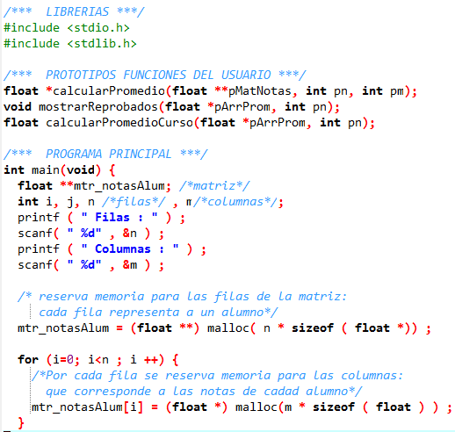

Slide 4
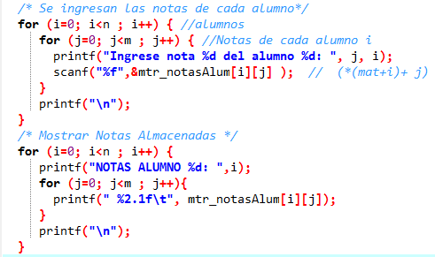

Slide 5
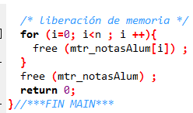
/*** AQUÍ SE LLAMAN LAS FUNCIONES **//

Slide 6



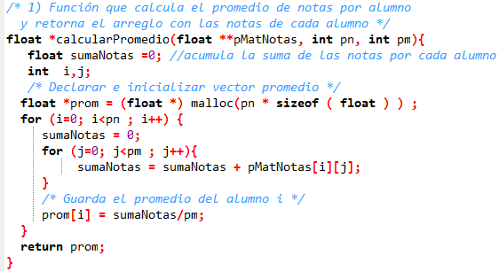

Slide 7
